Slide 1
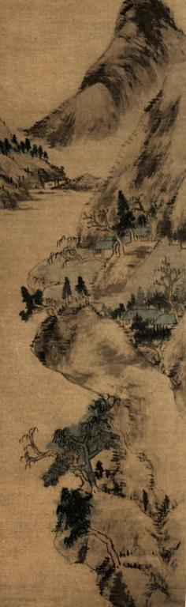
天净沙 秋思
马致远

Slide 2



马致远
元代戏曲作家，号东篱，大都（今北京）人。
马致远与关汉卿、郑光祖、白朴并称元曲四大家，是元初作家中散曲流传得最多的一个。作品豪放清逸，杂剧以《汉宫秋》为代表。

Slide 3
文学常识
元曲
散曲
杂剧
套曲
小令

Slide 4

天净沙 秋思
马致远
枯藤老树昏鸦
小桥流水人家
古道西风瘦马
夕阳西下
断肠人在天涯

Slide 5

以诗作画
深秋的黄昏，一个风尘仆仆的游子，骑着一匹瘦马，迎着阵阵冷飕飕的西风，在古道上缓缓前行。只见，缠满枯藤的老树上，几只归巢的乌鸦在盘旋；潺潺流动的小溪上，一座小桥通向不远处的人家；苍凉的古道上，那孤独的游子将要飘到何方？太阳就要落山了，想着那遥远的征途，浪迹天涯的游子不禁悲从中来，肝肠寸断。

Slide 6
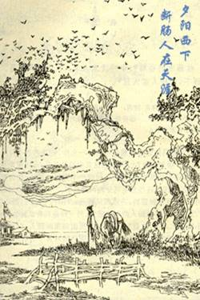
昏鸦
枯藤
小桥
老树
西风
流水
瘦马
人家
古道

Slide 7
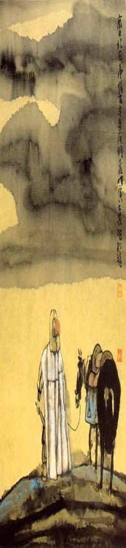
迁移体会
又是黄昏，一天快要结束，夕阳斜挂在山头欲落还留的样子，依依不舍完成了一天的使命，眼前的景色真是满目凄凉，藤是枯萎的藤，已经没有了生命。树是千年老树，飒飒的西风吹着它走向风烛残年。道是荒凉古道，马是体弱无力的瘦马。飘零在天涯的人，面对如此萧瑟的景色怎么不断肠呢？你看这小桥、流水、人家，都是那么安详，那么静谧，又是那么温馨，而我的家乡，亲人又是离的

Slide 8
迁移体会
那么远。哦，他们还好吗？天气渐渐变冷，他们加了衣服吗？买了被子吗？这一切的一切都是这么让人牵挂。既然那么令我牵肠挂肚，我为什么不早点回去呢？为了所谓前程和功名吗？功名离我近吗？京城的路还有多远呀？在这样的黄昏，古道，萧索的季节，我是去继续追求功名呢？还是去服侍我那年迈的双亲？我自己也不能回答，只好满愁绪徘徊在漫漫古道上……

Slide 9

扩展延伸
匆匆匆！催催催！
徐志摩
一卷烟，一片山，几点云彩。
一道水，一条桥，一支橹声。
一林松，一丛竹，红叶纷纷。

Slide 10
课外作业：
1、背诵这首诗。
2、体会诗的意境，模仿《天净沙·秋思》做一首小令。

